Slide 1
Manutenção Preditiva: Motor Elétrico
Prévia técnica e proposta de projeto | SENAI SC | Processo Seletivo 02485/2026

Slide 2
O que este projeto entrega
• Um modelo que identifica o estado operacional do motor a partir dos sensores já instalados
• Um sistema que avisa quando não tem confiança suficiente, em vez de arriscar um palpite
• Uma arquitetura completa (API + banco de dados + dashboard) já prototipada e testada
• Um cronograma de 9 meses até o piloto validado em produção, com riscos mapeados

Slide 3
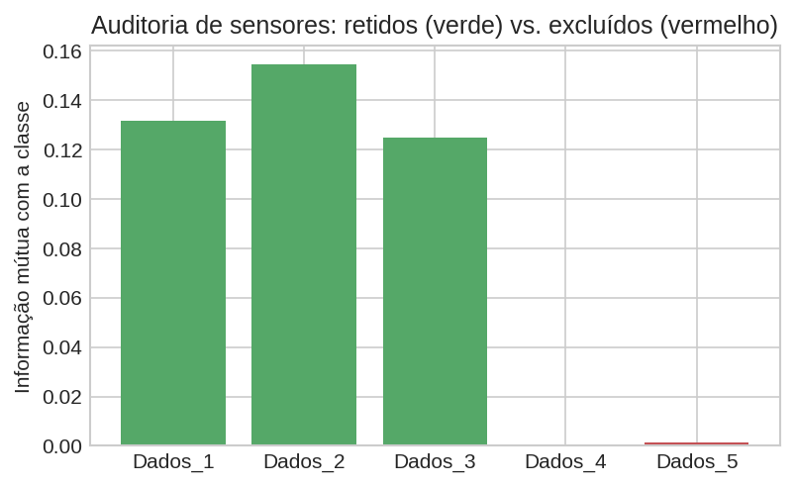
A auditoria de dados encontrou problemas reais, e os tratamos
2 dos 5 sensores fornecidos foram excluídos com teste estatístico antes de qualquer modelo ser treinado.

Slide 4
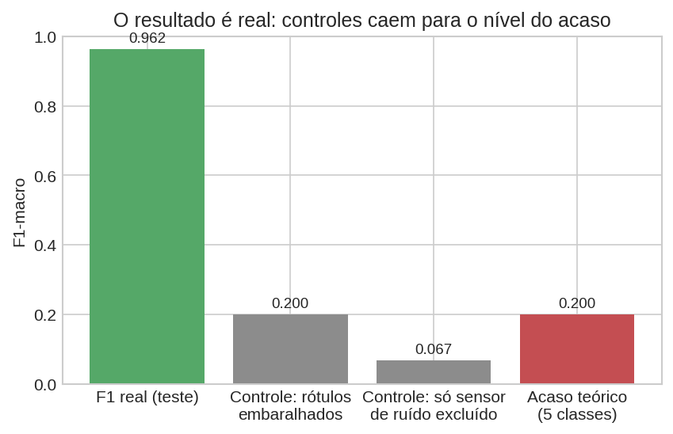
O resultado é real, não sorte nem vazamento de dados
Controles de sanidade (rótulos embaralhados, sensor de ruído isolado) caem para o nível do acaso, como deveriam.

Slide 5
Resultado da prévia
• F1-macro em teste (nunca visto): 96.2%
• Erro de calibração esperado (ECE): 0.006 (as probabilidades reportadas são confiáveis)
• Cobertura de predição conformal: 89.4% (alvo: 90%)
• O sistema já sabe dizer 'não tenho certeza' em vez de sempre arriscar uma resposta

Slide 6
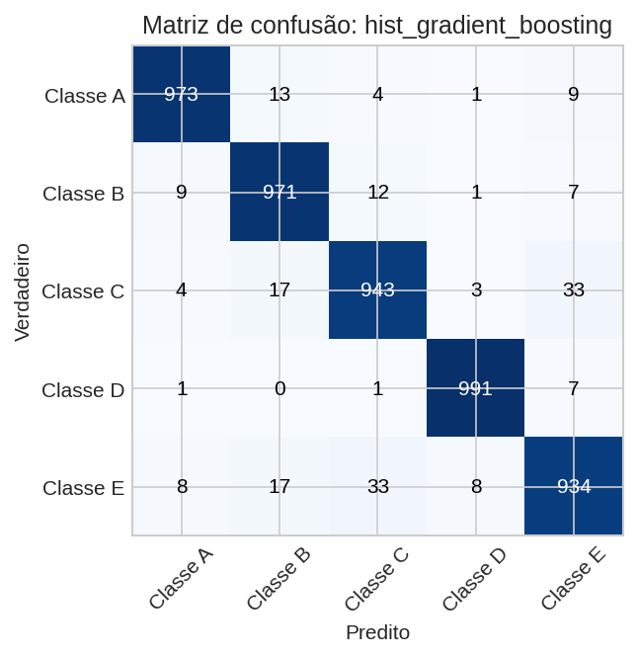
Matriz de confusão: onde o modelo acerta e onde hesita

Slide 7
Arquitetura proposta
Detalhes completos em docs/03_arquitetura.md
• Auditoria de dados -> limpeza -> engenharia de features -> modelo interpretável -> predição com incerteza
• API de inferência + banco de dados de predições/auditoria/drift + dashboard para o time de manutenção
• O banco de dados de vocês continua sendo a fonte da verdade: não duplicamos o histórico bruto de sensores

Slide 8
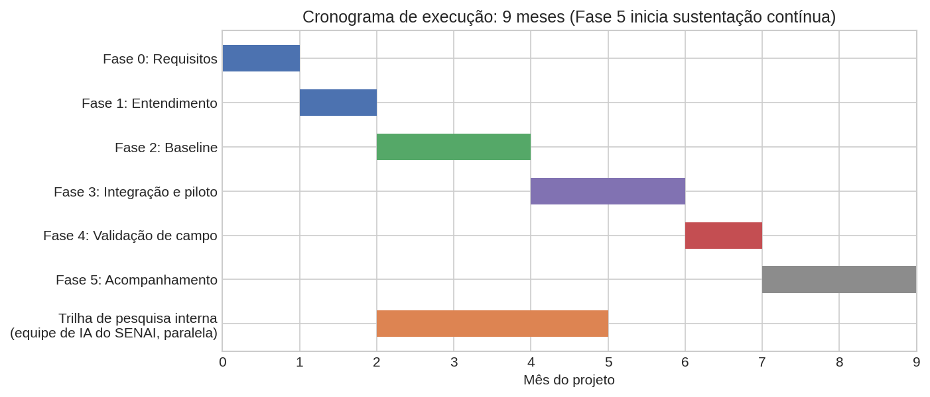
Cronograma proposto: 9 meses até o piloto validado

Slide 9
Riscos mapeados: e a maioria já mitigada em código
• Dados insuficientes ou requisitos não definidos a tempo -> track de pesquisa com datasets públicos em paralelo
• Sensores em falha em produção -> auditoria automática re-executa a cada novo lote
• Modelo desatualizando com o tempo -> monitoramento de drift já implementado
• Resistência de adoção pelo time de manutenção -> explicabilidade por predição, não caixa-preta

Slide 10
Próximos passos
• Reunião de kick-off com automação, manutenção e TI (Fase 0, mês 1)
• Definição conjunta da semântica de cada estado/classe da máquina
• Acesso de leitura ao banco de dados já existente
• Aprovação da proposta e início da Fase 0

